Slide 1
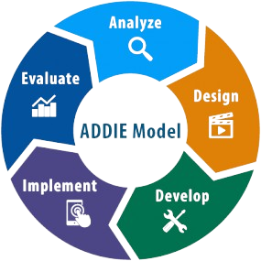
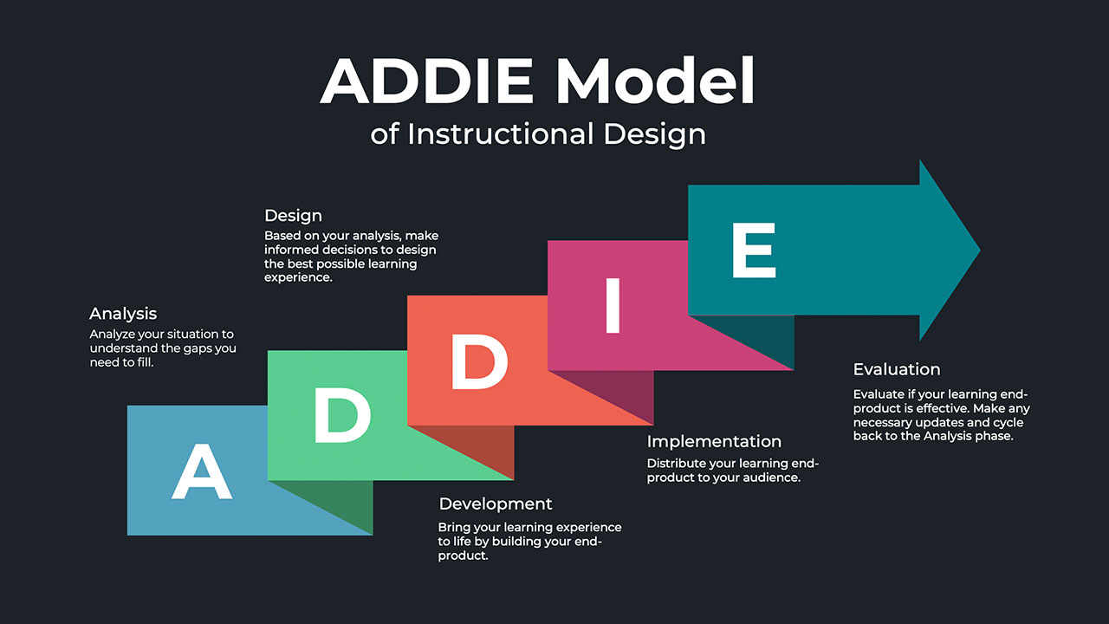
ADDLE MODEL
Analyze, Design, Develop, Implement, Evaluate
Start!

Slide 2
ADDIE MODEL คืออะไร
ADDIE Model เป็นกระบวนการที่ใช้โดยนักพัฒนาการฝึกอบรมและนักออกแบบการสอนหรือ E-Learning เพื่อวางแผนและสร้างประสบการณ์การเรียนรู้ที่มีประสิทธิภาพ ซึ่งมีจุดมุ่งหมายคือ การออกแบบให้ประหยัดเวลาและค่าใช้จ่าย ด้วยการวิเคราะห์ที่สาเหตุของปัญหา คิดค้นขึ้นโดย ศูนย์เทคโนโลยีการศึกษาของมหาวิทยาลัยแห่งรัฐฟลอริดา ถือเป็นรูปแบบที่ใช้กันมากที่สุดสําหรับการออกแบบการเรียนการสอน ห้าขั้นตอนเชื่อมต่อและเชื่อมโยงกันและแบบจําลองสามารถปรับให้เข้ากับทุกสภาพแวดล้อม

Slide 3
1. Analyze (การวิเคราะห์)
1
จุดมุ่งเน้นของการวิเคราะห์ อยู่ที่การกำหนดเป้าหมายของการเรียนรู้, ความรู้ที่จำเป็น, และทรัพยากรที่ต้องการ (เช่น งบประมาณ, เวลา, ผู้ปฏิบัติงาน) design team จะต้องศึกษาข้อมูลเพื่อให้รู้ว่าเรื่องใดที่ผู้เรียนมีพื้นฐานความรู้มาก่อนแล้ว และเรื่องใดที่ผู้เรียนควรเรียนรู้เพิ่มเติม การวิเคราะห์ประกอบด้วยกิจกรรมย่อย 6 กิจกรรมได้แก่
1.1 การระบุปัญหา (Problem Identification) 1.2 การวิเคราะห์ความต้องการการเรียนรู้ (Training need analysis) 1.3 การระบุเป้าหมายของการเรียนรู้ที่สำคัญ (Identify top-level learning goal) 1.4 การกำหนดกลุ่มเป้าหมายในการเรียนรู้ (Determine target audience) 1.5 ระบุความต้องการของผู้มีส่วนได้เสีย (Identify stakeholder needs) 1.6 จัดทำแผนการใช้ทรัพยากร (Map required source)
2
3
4

Slide 4
2. Design (ออกแบบ)
1
เป็นการนำข้อมูลที่ได้จากขั้นการวิเคราะห์มาใช้ออกแบบหลักสูตร จุดมุ่งเน้นของกิจกรรมนี้ อยู่ที่การกำหนดเนื้อหาที่จะสอน, เครื่องมือที่ใช้ในการประเมินผล, รูปแบบการเรียนรู้ (เช่นเรียน on-line, เรียนในห้องเรียน, ทำกิจกรรมกลุ่ม, เรียนรู้ด้วยตนเอง), การใช้ผู้ฝึกอบรมจากภายนอก, แผนงานโครงการ, และการใช้สื่อการสอน การออกแบบประกอบด้วยกิจกรรมย่อย 5 กิจกรรม ได้แก่ 2.1 การกำหนดขอบเขตการเรียนรู้ (Create a learning intervention outline) 2.2 จัดทำกรอบทางทฤษฎีและเนื้อหาเพื่อการเรียนรู้ (High-level mapping of learning intervention) 2.3 การวางแผนงานประเมินผล (Mapping of evaluation methods) 2.4 จัดทำกลยุทธ์ในการสื่อสาร (Development of a communication strategy) 2.5 สอดคล้องกับประโยชน์ที่ผู้มีส่วนได้เสียจะได้รับ (Alignment with stakeholders)
2
3
4

Slide 5

3. Develop (การพัฒนา)
การพัฒนา (Develop) ในขั้นนี้ design team จะนำสิ่งที่จัดทำไว้ในขั้นตอนที่ 2 มาเป็นแนวทางในการพัฒนาหลักสูตร จุดมุ่งเน้นของกิจกรรมนี้ อยู่ที่การกำหนดวิธีการที่มีประสิทธิภาพสูงสุดตามเป้าหมายการเรียนรู้เพื่อถ่ายทอดความรู้และทักษะไปยังผู้เรียน การพัฒนาหลักสูตรประกอบด้วยกิจกรรมย่อย 7 กิจกรรม ได้แก่ 3.1 การกำหนดว่าจะให้การฝึกอบรมในรูปแบบใด (Determine the delivery method) 3.2 จัดทำเนื้อหาการเรียนรู้ (Production of the learning product) 3.3 เลือกสื่อการสอนที่จะใช้ (Determine the instructional strategies, media, and methods) 3.4 ตรวจสอบคุณภาพของสื่อการสอน (Quality evaluation) 3.5 ทบทวนเครื่องมือประเมินความสำเร็จของการเรียนรู้ (Development and evaluation of assessments & tooling) 3.6 ติดตั้งอุปกรณ์ทางเทคนิคเพื่อการเรียนรู้ (Deployment of learning technology) 3.7 จัดทำเนื้อหาและสื่อที่ใช้ในการเรียนการสอน (Development of a communication strategy)
1
2
3
4

Slide 6

4. Implement (การนำไปใช้)
1
นำไปปฏิบัติ (Implement) ก่อนเริ่มสอนหรือให้การฝึกอบรม ผู้สอนควรมีกลยุทธ์ในการชักนำผู้เรียนให้เกิดความสนใจและผูกพันกับเรื่องที่จะเรียนด้วยการอธิบายให้ชัดเจนว่า หัวข้อการเรียนนี้มีความสำคัญและเกิดประโยชน์อย่างไรกับผู้เรียน ทำไมผู้เรียนจึงต้องเรียน และหากไม่เรียน จะส่งผลเสียอย่างไรทั้งแก่องค์กรและแก่ผู้เรียน ความชัดเจนในเรื่องดังกล่าวจะกระตุ้นผู้เรียนให้มีส่วนร่วมในการเรียนรู้และทำให้การเรียนการสอนมีประสิทธิผลคุ้มค่ากับเวลาและค่าใช้จ่ายที่เสียไป จุดมุ่งเน้นของกิจกรรมนี้ อยู่ที่การเตรียมความพร้อมของผู้สอน, การสอนหรือฝึกอบรมผู้เรียนให้มีความรู้ ทักษะ และทัศนคติตามที่มุ่งหวัง, ในกรณีที่มีผู้สอนหลายคน ผู้สอนแต่ละคนควรตรวจสอบเนื้อหาซึ่งกันและกันไม่ให้ซ้ำซ้อนหรือไปคนละแนวทาง
การนำไปปฏิบัติ ประกอบด้วยกิจกรรมย่อย 5 กิจกรรม ได้แก่ 4.1 ให้ข้อมูลเพื่อการเขียนโปรแกรมที่เกี่ยวข้อง (Participation in side programs) 4.2 ให้การฝึกอบรม (Training delivery & participation) 4.3 เปลี่ยนสภาพแวดล้อม (Changes in the physical enviroment) 4.4 เผยแพร่ข้อมูลการเรียนการสอนตามแผนการสื่อสารและสื่อที่ได้จัดทำไว้ (Implementation of communication plan) 4.5 ติดตามความก้าวหน้าของผู้เรียน (Execution of formal evaluation)
2
3
4

Slide 7

5. Evaluate (การประเมิณผล)
1
การประเมินผล (Evaluate) การประเมินผลคือส่วนสำคัญที่เป็นรากฐานความสำเร็จของทุก ๆ กิจกรรมใน ADDIE model ผู้สอนหรือผู้ให้การฝึกอบรมย่อมต้องการข้อมูลป้อนกลับจากผู้เรียนและผู้เกี่ยวข้อง เช่น จากหัวหน้างานของผู้เรียน เพื่อนำไปปรับปรุงให้งานที่ได้ทำและที่จะทำต่อไปมีคุณภาพที่ดีขึ้น จุดมุ่งเน้นของกิจกรรมนี้ อยู่ที่ design team ต้องเปิดรับข้อมูลป้อนกลับและผลการประเมินอย่างไม่มีอคติ และต้องนำข้อมูลเหล่านั้นมาปรับปรุงแก้ไขเพื่อให้ได้ผลที่ดียิ่ง ๆ ขึ้น
การประเมินผล ประกอบด้วยกิจกรรมย่อย 2 กิจกรรม ได้แก่ 5.1 ประเมินผลขั้นตอนการทำงาน (Integral part of each step) 5.2 การประเมินผลภายหลังการเรียนการสอน (Evaluation)
2
3
4
ช่วยกำหนดเป้าหมายการเรียนรู้ให้ชัดเจนและสอดคล้องกับความต้องการของกลุ่มเป้าหมาย ช่วยพัฒนาสื่อการเรียนรู้และกิจกรรมการเรียนรู้ที่มีประสิทธิภาพ
ช่วยวัดผลการเรียนรู้ได้อย่างเหมาะสมและถูกต้อง
ช่วยปรับปรุงแก้ไขการเรียนรู้ให้มีประสิทธิภาพยิ่งขึ้น

Slide 8
ประโยชน์ของ ADDIE Model
1
ช่วยกำหนดเป้าหมายการเรียนรู้ให้ชัดเจนและสอดคล้องกับความต้องการของกลุ่มเป้าหมาย ช่วยพัฒนาสื่อการเรียนรู้และกิจกรรมการเรียนรู้ที่มีประสิทธิภาพ
2
ช่วยวัดผลการเรียนรู้ได้อย่างเหมาะสมและถูกต้อง
3
ช่วยปรับปรุงแก้ไขการเรียนรู้ให้มีประสิทธิภาพยิ่งขึ้น
4

Slide 9

ตัวอย่างการนำ ADDIE Model ไปใช้
1
โรงเรียนใช้ ADDIE Model เพื่อออกแบบหลักสูตรการเรียนการสอน
2
องค์กรใช้ ADDIE Model เพื่อออกแบบหลักสูตรการฝึกอบรมพนักงาน
3
หน่วยงานราชการใช้ ADDIE Model เพื่อออกแบบหลักสูตรพัฒนาบุคลากร
4

Slide 10

สมาชิก
M
T
นาย บรรณสรณ์ บาลโสง 650112418017
นาย พีระพัฒน์ กัลบุตร 650112418021
นาย สกลวรรธน์ มาสันเทียะ 650112418026
นาย อดิเทพ บำรุงกลาง 650112418028
นาย อภิเดช บุญเยี่ยม 650112418030
W
T
F

